Slide 1
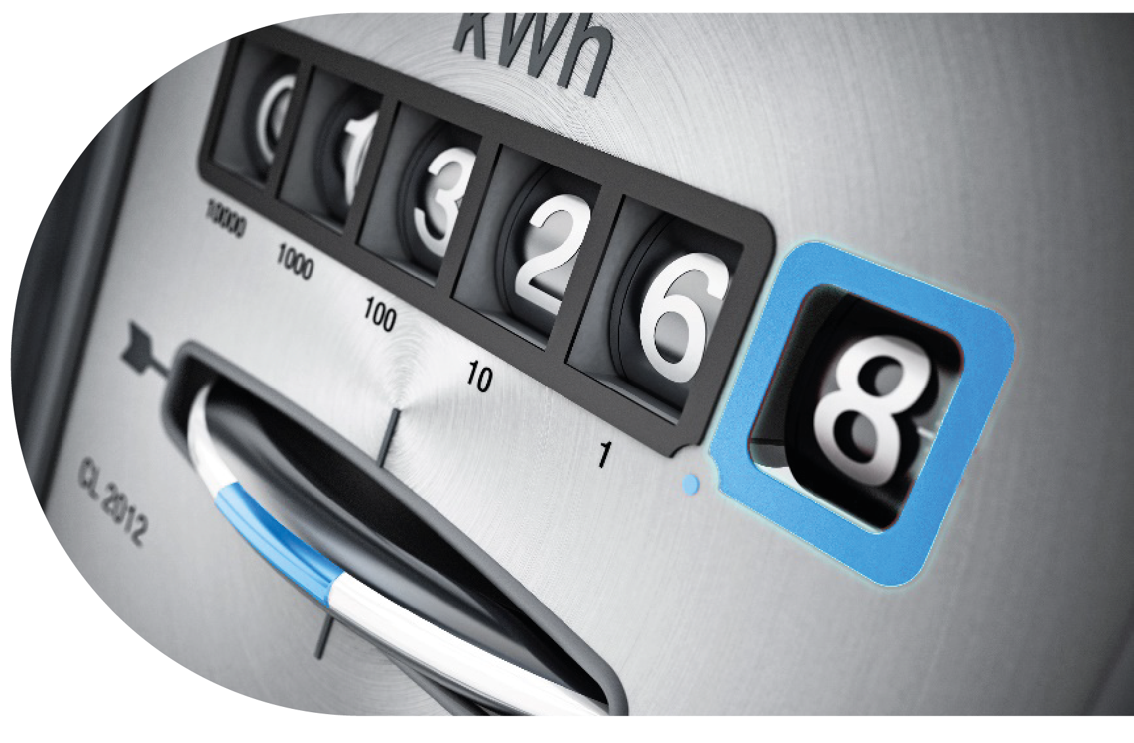
Calendario 2026
Publicaciones en el Sistema de Medidas
Entre las responsabilidades de Red Eléctrica como operador del sistema está la de velar por el buen funcionamiento y la correcta gestión del sistema de medidas del sistema eléctrico nacional, ejerciendo las funciones de lectura de los puntos frontera que reglamentariamente se establezcan.
Para ello, Red Eléctrica gestiona desde el año 1998, de forma neutral e independiente, el concentrador principal del Sistema de Información de Medidas Eléctricas (SIMEL). Este sistema constituye un elemento básico necesario para el funcionamiento de un mercado abierto y para efectuar el cierre de las energías intercambiadas entre los distintos sujetos, posibilitando su liquidación económica.
SIMEL es un sistema inteligente que recibe, directamente o a través de los concentradores secundarios de otras empresas eléctricas, los datos de energía registrados en todos los contadores instalados en España (casi 30,5 millones), situados en los puntos de medida de las fronteras entre actividades:
Instalaciones de generación.
Conexiones internacionales.
Conexiones entre las redes de distribución y transporte.
Conexiones entre las redes de dos distribuidores.
Puntos de suministro de todos los consumidores, desde las grandes industrias al pequeño consumidor.
Adicionalmente, Red Eléctrica se encarga de la lectura de cerca de 7.000 puntos frontera y sus correspondientes verificaciones e inspecciones de sus equipos de medida.
Además, las medidas recibidas en SIMEL se utilizan para otros fines, como el de facilitar la información que requiera el Ministerio para la Transición Ecológica, CNMC y las administraciones públicas en el ámbito de sus competencias, o para la publicación de estadísticas del sistema eléctrico.
Comienzo

Slide 2
Enero
ENE
FEB
1
2
3
4
MAR
5
6
7
8
9
10
ABR
7
ABR-25
DIC-25
11
MAR-25
MAY
12
MAY-25
13
MAY- 25
14
15
MAR-25
16
NOV-25
17
18
JUN
19
20
21
MAR-25
22
23
JUN-25
24
25
JUL
AGO
26
27
28
ABR-25
29
30
MAR-25
31
ABR-25
SEP
OCT
NOV
DIC
Próximo mes
Comienzo
Cierres artículo 15

Slide 3
Enero
ENE
FEB
1
2
SEP-24
3
4
MAR
5
SEP-24
6
7
8
11
10
11
ABR
MAY
12
AGO-24
13
14
15
JUL-24
16
JUL-24
17
18
JUN
19
20
SEP-24
21
SEP-24
22
23
JUL-24
24
25
JUL
JUL-24
26
31
AGO
27
SEP-24
28
NOV-24
29
OCT-24
30
OCT-24
SEP
OCT
NOV
Cierres M1,Intermedio, PROV y DEF
DIC
Próximo mes
Comienzo

Slide 4
Febrero
ENE
FEB
1
MAR
2
3
MAY-25
4
5
6
JUN-25
7
8
ABR
ENE-26
MAY
9
JUN-25
10
11
12
13
14
15
ABR-25
JUN
16
DIC-25
17
ABR-25
18
19
20
JUL-25
21
22
JUL
23
25
AGO
ABR-25
24
MAY-25
26
MAY-25
27
ABR-25
28
SEP
OCT
NOV
DIC
Próximo mes
Mes anterior
Cierres artículo 15

Slide 5
Febrero
ENE
FEB
1
MAR
2
3
4
5
6
7
8
ABR
MAY
9
10
SEP-24
11
12
OCT-24
13
OCT-24
14
15
AGO-24
JUN
16
AGO-24
17
18
19
AGO-24
20
21
22
JUL
OCT-24
AGO
23
AGO-24
24
25
NOV-24
26
NOV-24
27
28
DIC-24
SEP
OCT
NOV
Cierres M1, Intermedio, PROV y DEF
DIC
Próximo mes
Mes anterior

Slide 6
Marzo
ENE
FEB
1
MAR
2
JUN-25
3
4
5
6
JUL-25
7
8
ABR
MAY-25
FEB-26
MAY
9
JUL-25
10
11
12
13
14
15
JUN
16
MAY-25
17
18
19
20
AGO-25
21
22
JUL
ENE-26
MAY-25
AGO
23
JUN-25
24
25
JUN-25
26
27
28
29
SEP
30
JUL-25
31
MAY-25
OCT
NOV
DIC
Próximo mes
Mes anterior
Cierres artículo 15

Slide 7
Marzo
ENE
FEB
1
MAR
2
3
4
5
6
7
8
ABR
MAY
9
10
OCT-24
11
12
NOV-24
13
NOV-24
14
15
SEP-24
JUN
16
SEP-24
17
18
19
SEP-24
20
21
22
JUL
NOV-24
AGO
23
SEP-24
24
25
26
27
DIC-24
28
ENE-25
29
SEP
30
DIC-24
31
OCT
NOV
Cierres M1, Intermedio, PROV y DEF
DIC
Próximo mes
Mes anterior

Slide 8
Abril
ENE
FEB
1
2
3
4
5
MAR
6
JUN-25
7
AGO-25
8
AGO-25
9
MAR-26
10
11
12
ABR
MAY
13
14
JUN-25
15
16
FEB-26
17
18
19
JUN
20
JUN-25
21
22
JUL-25
23
SEP-25
24
JUL-25
25
26
JUL
AGO
27
28
29
AGO-25
30
JUN-25
SEP
OCT
NOV
DIC
Próximo mes
Mes anterior
Cierres artículo 15

Slide 9
Abril
ENE
FEB
1
2
3
4
5
MAR
6
7
8
9
10
NOV-24
11
12
ABR
MAY
13
14
15
DIC-24
16
OCT-24
17
18
19
OCT-24
DIC-24
JUN
20
21
OCT-24
22
DIC-24
23
OCT-24
24
25
26
JUL
AGO
27
28
ENE-25
29
FEB-25
30
ENE-25
SEP
OCT
NOV
Cierres M1, Intermedio, PROV y DEF
DIC
Próximo mes
Mes anterior

Slide 10
Mayo
ENE
FEB
1
2
3
MAR
4
5
JUL-25
6
7
8
SEP-25
9
10
ABR
ABR-26
MAY
11
SEP-25
12
13
JUL-25
14
15
16
17
JUN
18
MAR-26
19
20
JUL-25
21
22
AGO-25
23
24
JUL
30
31
AGO
25
OCT-25
26
AGO-25
27
28
29
JUL-25
SEP
OCT
NOV
DIC
Próximo mes
Mes anterior
Cierres artículo 15

Slide 11
Mayo
ENE
FEB
1
2
3
MAR
4
5
6
7
8
9
10
ABR
MAY
11
DIC-24
12
13
14
ENE-25
15
NOV-24
16
17
JUN
18
ENE-25
19
20
21
NOV-24
22
ENE-25
23
24
JUL
NOV-24
30
31
AGO
25
NOV-24
26
27
28
29
FEB-25
MAR-25
SEP
OCT
NOV
Cierres M1, Intermedio, PROV y DEF
DIC
Próximo mes
Mes anterior

Slide 12
Junio
ENE
FEB
1
2
SEP-25
3
AGO-25
4
5
MAY-26
6
7
MAR
8
OCT-25
9
OCT-25
10
11
AGO-25
12
13
14
ABR
MAY
15
16
ABR-26
17
AGO-25
18
19
NOV-25
20
21
JUN
22
23
SEP-25
24
25
SEP-25
26
27
28
JUL
AGO
29
30
OCT-25
AGO-25
SEP
OCT
NOV
DIC
Próximo mes
Mes anterior
Cierres artículo 15

Slide 13
Junio
ENE
FEB
1
FEB-25
2
3
4
5
6
7
MAR
8
9
10
ENE-25
11
12
13
14
ABR
MAY
15
FEB-25
16
FEB-25
17
18
19
DIC-24
20
21
DIC-24
DIC-24
JUN
22
FEB-25
23
DIC-24
24
25
26
MAR-25
27
ABR-25
28
JUL
29
MAR-25
30
AGO
SEP
OCT
NOV
Cierres M1, Intermedio, PROV y DEF
DIC
Próximo mes
Mes anterior

Slide 14
Julio
ENE
FEB
1
2
3
NOV-25
4
5
MAR
SEP-25
6
NOV-25
7
JUN-26
8
9
10
11
12
ABR
MAY
13
SEP-25
14
15
16
MAY-26
17
SEP-25
18
19
JUN
20
21
DIC-25
22
23
OCT-25
24
25
26
JUL
OCT-25
29
30
AGO
27
NOV-25
28
31
SEP-25
OCT-25
SEP
OCT
NOV
DIC
Próximo mes
Mes anterior
Cierres artículo 15

Slide 15
Julio
ENE
FEB
1
2
3
4
5
MAR
6
7
8
9
10
FEB-25
11
12
ABR
MAY
13
MAR-25
14
MAR-25
15
ENE-25
16
ENE-25
17
18
19
JUN
20
MAR-25
21
ENE-25
22
23
ENE-25
24
ABR-25
25
26
JUL
30
31
AGO
27
ABR-25
28
29
MAY-25
SEP
OCT
NOV
Cierres M1, Intermedio, PROV y DEF
DIC
Próximo mes
Mes anterior

Slide 16
Agosto
ENE
FEB
1
2
MAR
3
4
DIC-25
5
DIC-25
6
7
JUL-26
8
9
ABR
MAY
10
OCT-25
11
12
13
14
OCT-25
15
16
JUN
17
NOV-25
18
19
NOV-25
20
21
ENE-26
22
23
JUL
JUN-26
28
AGO
24
25
26
DIC-25
27
NOV-25
29
30
SEP
31
OCT-25
OCT
NOV
DIC
Próximo mes
Mes anterior
Cierres artículo 15

Slide 17
Agosto
ENE
FEB
1
2
MAR
3
4
5
6
7
8
9
ABR
MAY
10
MAR-25
11
ABR-25
12
13
14
15
FEB-25
16
ABR-25
JUN
17
FEB-25
18
19
20
FEB-25
21
22
23
JUL
ABR-25
AGO
24
FEB-25
25
26
MAY-25
27
MAY-25
28
JUN-25
29
30
SEP
31
OCT
NOV
Cierres M1, Intermedio, PROV y DEF
DIC
Próximo mes
Mes anterior

Slide 18
Septiembre
ENE
FEB
1
2
3
4
ENE-26
5
6
MAR
NOV-25
7
ENE-26
8
9
10
NOV-25
11
12
13
ABR
AGO-26
MAY
14
15
16
DIC-25
17
18
DIC-25
19
20
JUL-26
JUN
21
FEB-26
22
23
24
25
26
27
JUL
AGO
28
ENE-26
29
30
NOV-25
DIC-25
SEP
OCT
NOV
DIC
Próximo mes
Mes anterior
Cierres artículo 15

Slide 19
Septiembre
ENE
FEB
1
2
3
4
5
6
MAR
7
8
9
10
MAY-25
11
MAY-25
12
13
ABR
ABR-25
MAY
14
15
MAR-25
16
MAR-25
17
MAY-25
21
19
20
JUN
21
MAR-25
22
23
MAR-25
24
25
JUN-25
26
JUL-25
27
JUL
AGO
28
JUN-25
29
30
SEP
OCT
NOV
Cierres M1, Intermedio, PROV y DEF
DIC
Próximo mes
Mes anterior

Slide 20
Octubre
ENE
FEB
1
2
3
4
MAR
5
FEB-26
6
FEB-26
7
SEP-26
8
9
10
11
ABR
DIC-25
MAY
12
13
DIC-25
14
15
16
AGO-26
17
18
JUN
19
20
ENE-26
21
22
MAR-26
23
24
25
JUL
ENE-26
AGO
26
27
28
FEB-26
29
30
DIC-25
31
ENE-26
SEP
OCT
NOV
DIC
Próximo mes
Mes anterior
Cierres artículo 15

Slide 21
Octubre
ENE
FEB
1
2
3
4
MAR
5
6
7
8
9
10
11
ABR
MAY
12
13
JUN-25
14
JUN-25
15
ABR-25
16
ABR-25
17
18
MAY-25
JUN
19
20
JUN-25
21
ABR-25
22
23
ABR-25
24
25
JUL
AGO
26
JUL-25
27
JUL-25
28
AGO-25
29
30
31
SEP
OCT
NOV
Cierres M1, Intermedio, PROV y DEF
DIC
Próximo mes
Mes anterior

Slide 22
Noviembre
ENE
FEB
1
MAR
2
3
4
5
6
MAR-26
7
8
ABR
MAY
9
10
MAR-26
11
ENE-26
12
13
14
15
OCT-26
JUN
16
SEP-26
17
ENE-26
18
19
20
FEB-26
21
22
JUL
27
AGO
23
24
ABR-26
25
26
28
29
FEB-26
SEP
30
ENE-26
OCT
NOV
DIC
Próximo mes
Mes anterior
Cierres artículo 15

Slide 23
Noviembre
ENE
FEB
1
MAR
2
3
4
5
6
7
8
ABR
MAY
9
10
JUN-25
11
12
JUL-25
13
JUL-25
14
15
MAY-25
JUN
16
MAY-25
17
18
19
MAY-25
20
21
22
JUL
JUL-25
AGO
23
MAY-25
24
25
26
27
AGO-25
28
SEP-25
29
SEP
30
AGO-25
OCT
NOV
Cierres M1, Intermedio, PROV y DEF
DIC
Próximo mes
Mes anterior

Slide 24
Diciembre
ENE
FEB
1
MAR-26
2
FEB-26
3
4
5
6
MAR
7
9
NOV-26
10
ABR-26
11
ABR-26
12
13
ABR
8
MAY
14
FEB-26
15
16
OCT-26
17
18
FEB-26
19
20
JUN
21
22
MAY-26
23
24
25
26
27
JUL
28
AGO
MAR-26
29
30
MAR-26
31
FEB-26
SEP
OCT
NOV
DIC
Fin
Mes anterior
Cierres artículo 15

Slide 25
Diciembre
ENE
FEB
1
2
3
4
5
6
MAR
7
8
9
10
JUL-25
11
12
13
ABR
MAY
14
15
JUN-25
16
AGO-25
17
AGO-25
18
19
20
JUN-25
JUN
21
JUN-25
22
23
AGO-25
24
25
26
27
JUL
JUN-25
AGO
28
29
OCT-25
30
31
SEP
OCT
NOV
Cierres M1, Intermedio, PROV y DEF
DIC
Fin
Mes anterior

Slide 26

Calendario 2026
Publicaciones en el Sistema de Medidas
Asómate a nuestra web
www.ree.es/es/clientes
Inicio

